Slide 1

中文分词介绍
侯瑞杰 胡鑫宇 高玥龙
北京理工大学
Notes:
从三个自信到四个自信

Slide 2
中文分词
背景与概念
基本原理
技术的应用场景
北京理工大学

Slide 3

自然语言处理(Natural Language Processing，NLP)
计算机科学领域与人工智能领域
研究能实现人与计算机之间用自然语言进行有效通信的各种理论和方法，能够利用计算机为工具对人类特有的书面形式和口头形式的语言进行各种类型处理和加工的技术。
北京理工大学

Slide 4
文本朗读（Text to speech）/语音合成（Speech synthesis）
语音识别（Speech recognition）
中文自动分词（Chinese word segmentation）
词性标注（Part-of-speech tagging）
句法分析（Parsing）
自然语言生成（Natural language generation）
文本分类（Text categorization）
信息检索（Information retrieval）
信息抽取（Information extraction）
文字校对（Text-proofing）
问答系统（Question answering）
机器翻译（Machine translation）
北京理工大学

Slide 5
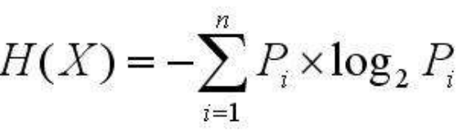
基础知识
信息熵，又称为自信息（self-information），描述一个随机变量的不确定性的数量。一个随机变量的熵越大，它的不确定性越大，正确估计其值的可能性越小，越不确定的随机变量越需要更大的信息量用以确定其值
如英语有26个字母，假如每个字母在文章中出现次数平均的话，每个字母的信 息量为4.7。而汉字常用的有2500个，假如每个汉字在文章中出现次数平均的 话，每个汉字的信息量为11.3。
北京理工大学
Notes:
概率，最大似然估计，条件概率，贝叶斯法则，二项式分布，联合概率分布和条件概率分布等知识是NLP研究的基础 。

Slide 6
中文分词
中文以字为基本书写单位，词语之间没有明显的区分标记。
中文分词就是由机器在词与词之间加上标记进行区分。
段落是文章中最基本的单位。内容上它具有一个相对完整的意思；在文章中，段具有换行的标。段是由句子或句群组成的，在文章中用于体现作者的思路发展或全篇文章的层次。有的段落只有一个句子，称为独句段，独句段一般是文章的开头段、结尾段、过渡段强调段等特殊的段落。
Life is full of confusing and disordering Particular time,a particular location, Do the arranged thing of ten million time in the brain,Step by step ,the life is hard to avoid delicacy and stiffness No enthusiasm forever,No unexpected happening of surprising and pleasing So,only silently ask myself in mind Next happiness,when will come?
北京理工大学
Notes:
概率，最大似然估计，条件概率，贝叶斯法则，二项式分布，联合概率分布和条件概率分布等知识是NLP研究的基础 。

Slide 7
中文分词的主要问题
歧义切分：
分词后的结果和原来语句所要表达的意思不相符或差别较大， 在机械切分中比较常见。
输入待切分句子：提高人民生活水平
可以切分输出 ：提高/人民/生活/水平
或者切分输出：提/高人/民生/活水/平
北京理工大学

Slide 8
中文分词的主要问题
未登录词：
指的是词没有在词典中出现。
常见的未登录词有实体名词、专有名词与新词
北京理工大学

Slide 9
中文分词的主要问题
实体名词包括有：
中国人名：李素丽 老张 李四 王二麻子
中国地名：定福庄 白沟 三义庙 韩村 河马甸
翻译人名：乔治•布什 叶利钦 包法利夫人 酒井法子
翻译地名：阿尔卑斯山 新奥尔良 约克郡
机构名 ：方正公司 联想集团 国际卫生组织 外贸部
商标字号：非常可乐 乐凯 波导 杉杉 同仁堂
北京理工大学

Slide 10
中文分词的主要问题
专业术语和新词语
专业术语：逻辑回归 最大熵 支持向量机 贝叶斯算法
缩略语 ：三个代表 五讲四美 打假 计生办
新词语 ：吃鸡 走马灯 农药
北京理工大学

Slide 11
中文分词的主要问题
简单的case可以通过加词典解决，但是随着字典的增大，可能会引入新的bad case，并且系统的运算复杂度也会增加。
解决方案：
通常每一类未登录词都要构造专门的识别算法。
北京理工大学

Slide 12
中文分词常用方法
基于词典的分词方法
基于理解的分词方法
基于统计的分词方法
北京理工大学

Slide 13
基于词典的机械切分分词方法
原理：本质上就是字符串匹配的方法。
词典中一般存储着：
词、词频、词性等信息
通过统计标注好的熟语料和常用词典得到
按照一定的策略将待分析的汉字串与一个“充分大的”机器词典中的词条进行配，若在词典中找到某个字符串，则匹配成功。
北京理工大学

Slide 14
基于词典的机械切分分词方法
常见方法：
匹配法
1）正向最大匹配法（由左到右的方向）
2）逆向最大匹配法（由右到左的方向）
3）最少切分（使每一句中切出的词数最小）
4）全切分路径选择法
n最短路径方法：
n元语法模型法：
北京理工大学

Slide 15
正向最大匹配法
(1)从左往右取待切分汉语句的m个字符作为匹配字段,其中m为机器可读词典中最长词条的汉字个数。
(2)查找机器可读词典并进行匹配。若匹配成功,则将这个匹配字段作为一个词切分出来;若匹配不成功,则将这个匹配字段的最后一个字去掉,剩下的字符串作为新的匹配字段,进行再次匹配。
(3)重复以上过程,直到切分出所有词为止。
北京理工大学

Slide 16
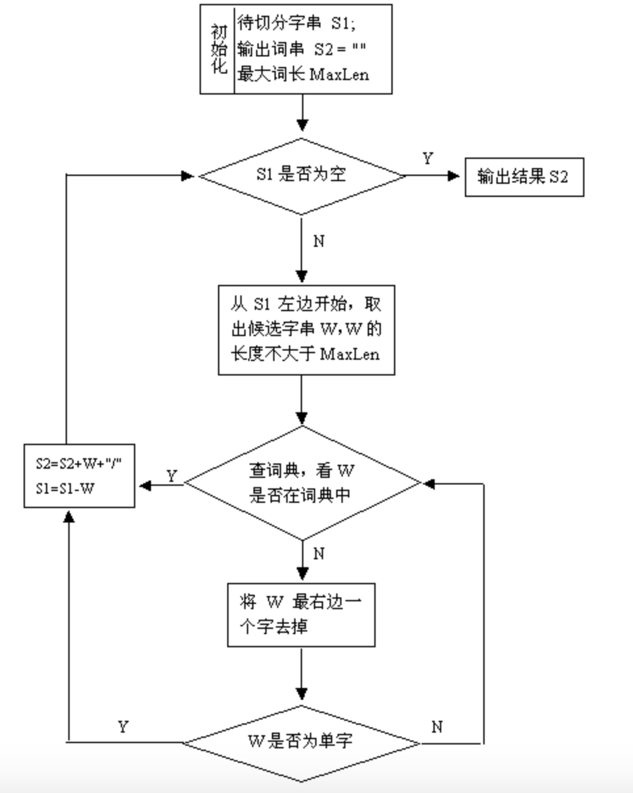
正向最大匹配法
北京理工大学

Slide 17
正向最大匹配法
现有短语“计算机科学和工程”，
假设词典中最长词为7，于是先取“计算机科学和工”为匹配字段，来匹配词典，由于词典中没有改词，故匹配失败；
去掉最后一个汉字成为“计算机科学和”作为新的匹配字段，重新匹配词典，同样匹配失败；
取“计算机科学”作为新字段，由于词典中有“计算机科学”一词，从而匹配成功，切出的第一个词为“计算机科学”。
以此类推，直至切分出第二、第三。。。个词
北京理工大学

Slide 18
基于词典的机械切分分词方法
常见方法：
匹配法
1）正向最大匹配法（由左到右的方向）
2）逆向最大匹配法（由右到左的方向）
3）最少切分（使每一句中切出的词数最小）
4）全切分路径选择法
n最短路径方法：
n元语法模型法：
北京理工大学

Slide 19
基于词典的机械切分分词方法
常见方法：
匹配法
1）正向最大匹配法（由左到右的方向）
2）逆向最大匹配法（由右到左的方向）
3）最少切分（使每一句中切出的词数最小）
4）全切分路径选择法
n最短路径方法：
n元语法模型法：
北京理工大学

Slide 20
基于词典的机械切分分词方法
常见方法：
匹配法
1）正向最大匹配法（由左到右的方向）
2）逆向最大匹配法（由右到左的方向）
3）最少切分（使每一句中切出的词数最小）
4）全切分路径选择法
n最短路径方法：
n元语法模型法：
北京理工大学

Slide 21
n元语法模型
根据n元语法模型，路径构成时会考虑词的上下文关系，根据语料库的统计结果，找出构成句子最大模型概率。一般情况下，使用unigram和bigram的n元语法模型的情况较多
北京理工大学

Slide 22
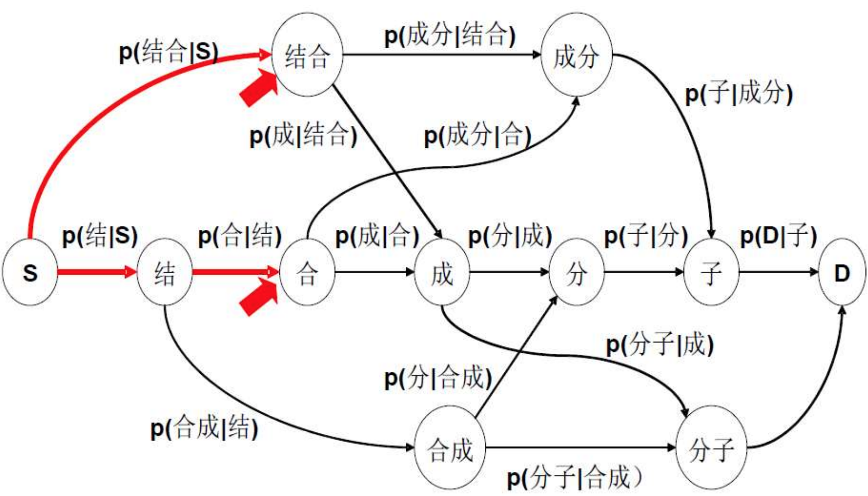
基于n元语法模型的分词方法
北京理工大学

Slide 23
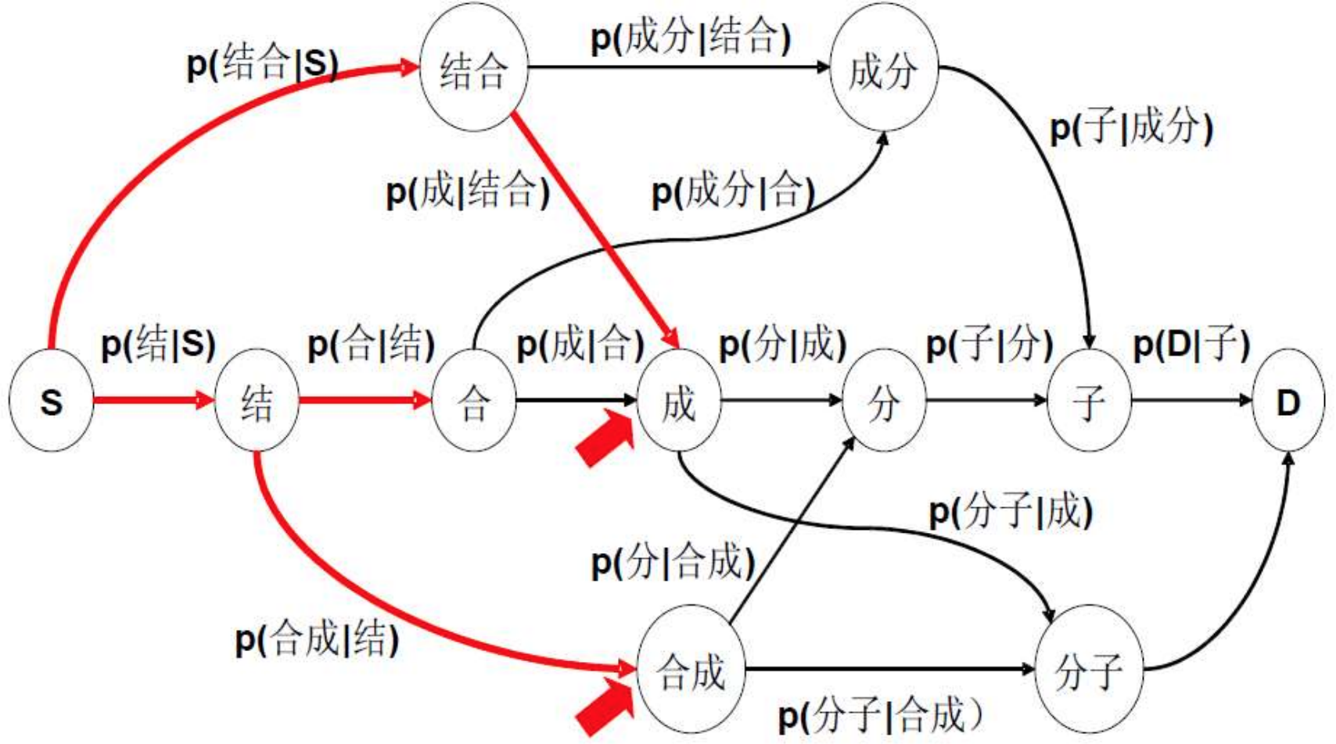
基于n元语法模型的分词方法
北京理工大学

Slide 24
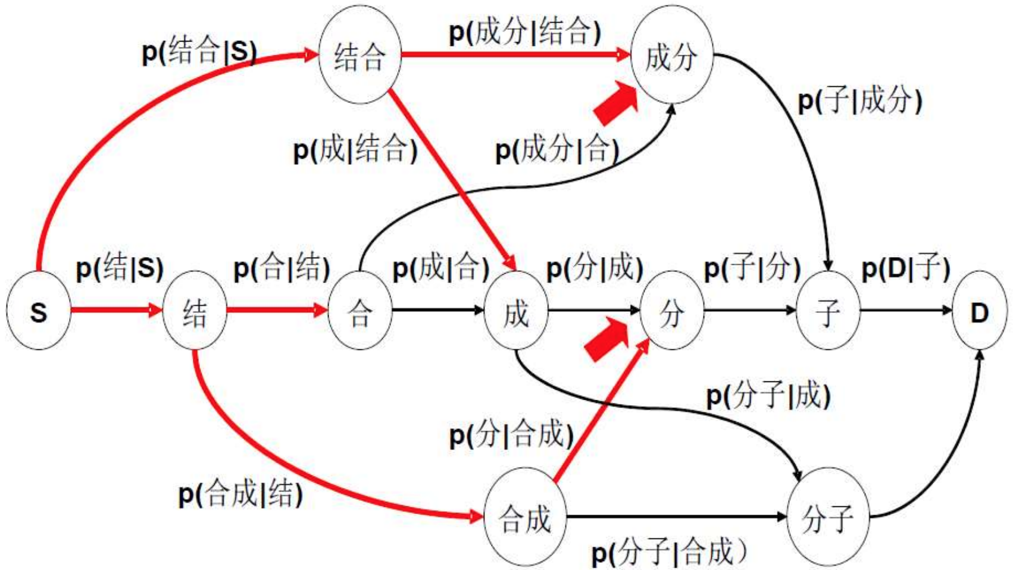
基于n元语法模型的分词方法
北京理工大学

Slide 25
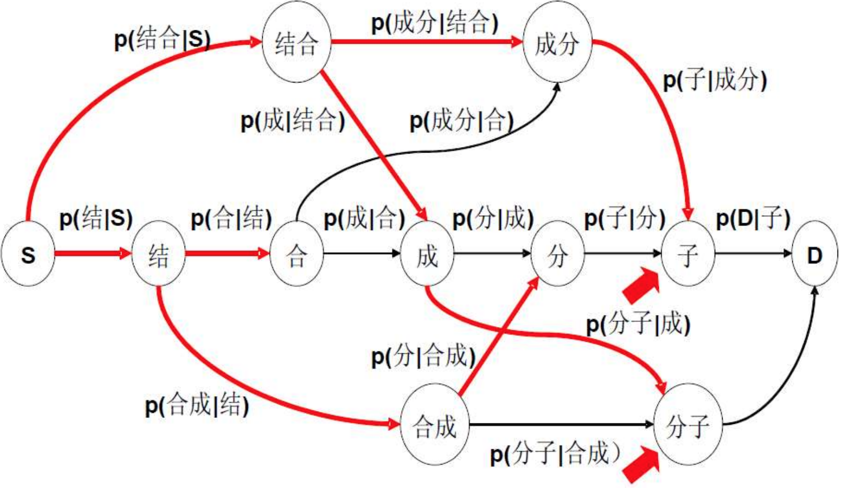
基于n元语法模型的分词方法
北京理工大学

Slide 26
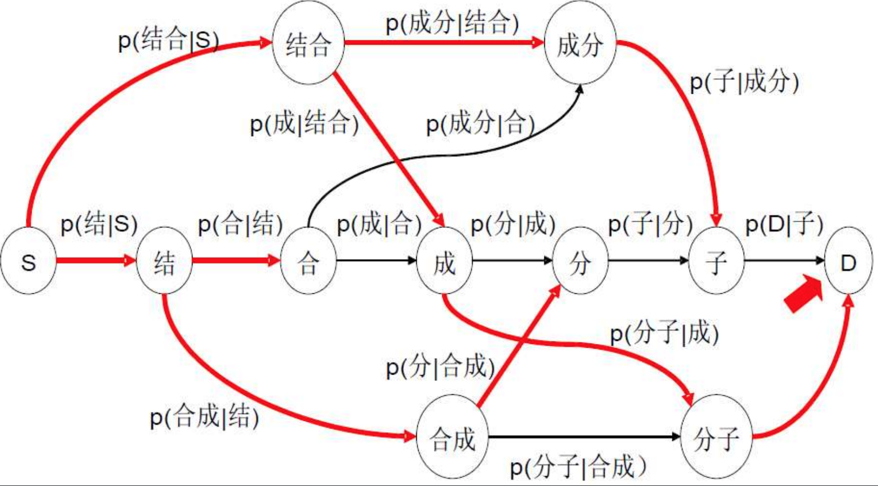
基于n元语法模型的分词方法
北京理工大学

Slide 27
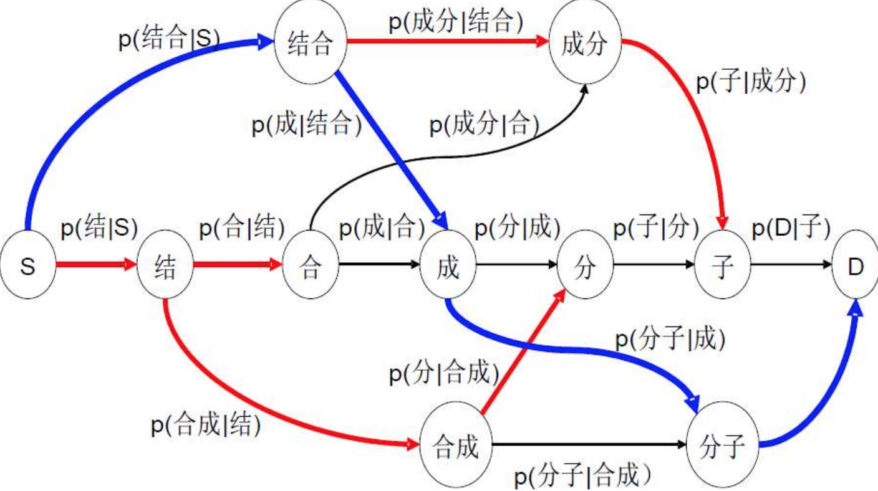
基于n元语法模型的分词方法
北京理工大学

Slide 28
基于词典的方法
使用词典的方法方法切分精度不高，实际应用意义不大。随着语料的增多，误差也逐渐变大。
基于词典的搜索方法还存在局限性，基于正向最大匹配算法的分词器准确率为78%;
基于双向匹配算法最高精度也只在80%左右徘徊。显然这不能满足高精度文本处理需求
北京理工大学

Slide 29
基于字的分词方法（序列标注）
将文本中每个字按在词中的位置进行标注，常用BMES标记
B，Begin，表示这个字是一个词的首字
M，Middle，表示这是一个词中间的字
E，End，表示这是一个词的尾字
S，Single，表示这是单字成词
分词的过程就是将一段字符输入模型，然后得到相应的标记序列，再根 据标记序列进行分词。
输入：北京理工大学计算机学院
输出：BMMMMEBMEBE
结果：北京理工大学/计算机/学院
北京理工大学

Slide 30
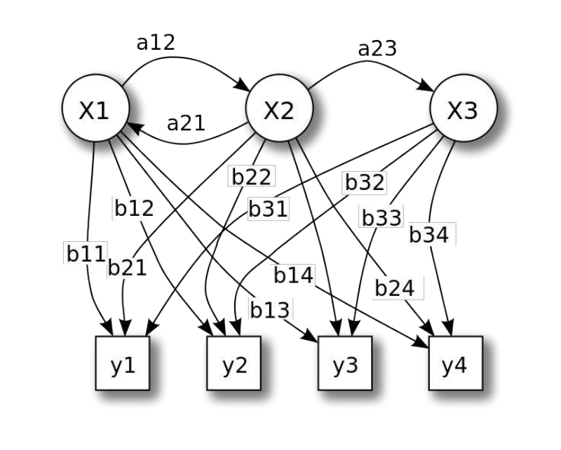
序列标注问题的常见模型HMM和CRF
HMM（Hidden Markov Model） 隐马尔科夫模型，动态贝叶斯网络
基本的思想就是根据观测值序列找到真正的隐藏状态值序列。在中文分词中，一段文字的每个字符可以看作是一个观测值，而这个字符的词位置label（BEMS）可以看作是隐藏的状态。
北京理工大学

Slide 31
序列标注问题的常见模型HMM和CRF
HMM分词算法是基于字的状态(BEMS)来进行分词的，因此很适合用于新词发现，某一个新词只要标记为如“BMME”，就算它没有在历史词典中出现过，HMM分词算法也能将它识别出来。
通过海量的数据学习，能够将人名、地名、互联网上的新词等一一识别出来，具有广泛的应用场景。
北京理工大学

Slide 32
基于理解的分词方法
其基本思想就是在分词的同时进行句法、语义分析，利用句法信息和语义信息来处理歧义现象。
它通常包括三个部分：分词子系统、句法语义子系统、总控部分。在总控部分的协调下，分词子系统可以获得有关词、句子等的句法和语义信息来对分词歧义进行判断，即它模拟了人对句子的理解过程。
这种分词方法需要使用大量的语言知识和信息。由于汉语语言知识的笼统、复杂性，难以将各种语言信息组织成机器可直接读取的形式，因此目前基于理解的分词系统还处在试验阶段。
北京理工大学

Slide 33
基于统计的分词方法
从形式上看，词是稳定的字的组合，因此在上下文中，相邻的字同时出现的次数越多，就越有可能构成一个词。
定义两个字的互现信息，计算两个汉字X、Y的相邻共现概率。互现信息体现了汉字之间结合关系的紧密程度。当紧密程度高于某一个阈值时，便可认为此字组可能构成了一个词。
这种方法只需对语料中的字组频度进行统计，不需要切分词典，因而又叫做无词典分词法或统计取词方法。
北京理工大学

Slide 34
分词的评价标准
分词正确率
切分速度
功能完备性
易扩充性和可维护性
可移植性
北京理工大学

Slide 35
中文分词的应用场景
许多英文的自然语言处理算法中文不能直接采用，就是因为中文必需有分词这道工序。
搜索引擎
词性标注
命名实体识别
机器翻译
文本分类
北京理工大学

Slide 36
应用场景
搜索引擎：
分词准确性对搜索引擎来说十分重要，但如果分词速度太慢，即使准确性再高，对于搜索引擎来说也是不可用的，因为搜索引擎需要处理数以亿计的网页，如果分词耗用的时间过长，会严重影响搜索引擎内容更新的速度。因此对于搜索引擎来说，分词的准确性和速度，二者都需要达到很高的要求。
北京理工大学

Slide 37
应用场景
词性标注：
是指对于句子中的每个词都指派一个合适的词性，也就是要 确定每个词是名词、动词、形容词或其他词性的过程，又称词类标注或 者简称标注。词性标注的主要问题是标注歧义问题，比如“book”，名 词还是动词？
北京理工大学

Slide 38
应用场景
命名实体识别：
Named Entity Recognition，简称NER，又称作“专名识别”，是指识别文本中具有特定意义的实体，主要包括人名、地名、 机构名、专有名词等。通常包括实体边界识别和确定实体类别。
北京理工大学

Slide 39
应用场景
文本分类：
先做分词
再做word embedding转成词向量
进行DNN/CNN模型训练
进行分类
北京理工大学

Slide 40
中文分词应用
尽管在语言学语义学上，词有着相对清晰的定义，对于计算机处理自然语言来说，分词很多时候没有放之四海皆准的共同标准。
由于分词本身更多的时候是作为一个预处理的过程，判断其质量的好坏更多的时候需要结合下游的应用来进行。
北京理工大学

Slide 41
中文分词的好坏评价
在不同领域，对分词的评价标准不一样
北京理工大学

Slide 42
中文分词应用
语音识别
语言模型的创建通常需要经过分词，从识别效果来看，越长的词往往准确率越高（声学模型区分度更高）。
北京理工大学

Slide 43
中文分词应用
文本挖掘
很多时候短词的效果会更好，特别是从召回率的角度来看（Peng et al. 2002， Gao et al. 2005)。
北京理工大学

Slide 44
中文分词应用
机器翻译
在基于phrase的机器翻译中，也有研究发现短词（比中文treebank的标准短）会带来更好的翻译效果（Chang et al. 2008)。
北京理工大学

Slide 45
中文分词应用
如何衡量分词的好坏，如何选择分词的方法，还是要结合自身的应用来进行。
北京理工大学

Slide 46
中文分词jieba应用
jieba分词对已收录词和未收录词都有相应的算法进行处理，其处理的思路很简单。
其主要的处理思路如下：
1、加载词典dict.txt
2、从内存的词典中构建该句子的DAG（有向无环图）
3、对于词典中未收录词，使用HMM模型的viterbi算法尝试分词处理
4、已收录词和未收录词全部分词完毕后，使用dp寻找DAG的最大概率路径
5、输出分词结果
北京理工大学

Slide 47
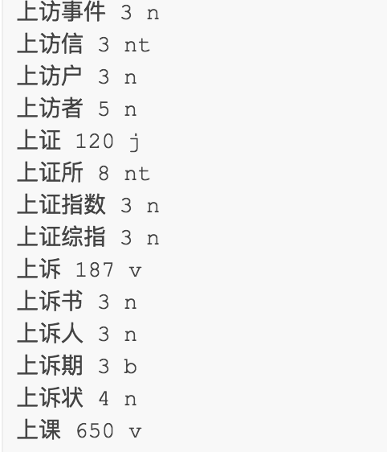
中文分词jieba应用
dict.txt
第一列是中文词语，
第二列是词频，
第三列是词性
北京理工大学

Slide 48
中文分词jieba应用
有向无环图
北京理工大学

Slide 49
中文分词jieba应用
jieba分词有多种模式可供选择。可选的模式包括：
全切分模式：全切分模式就是输出一个字串的所有分词
精确模式：精确模式是对句子的一个概率最佳分词
搜索引擎模式：提供了精确模式的再分词，将长词再次拆分为短词
同时也提供了HMM模型的开关。
北京理工大学

Slide 50
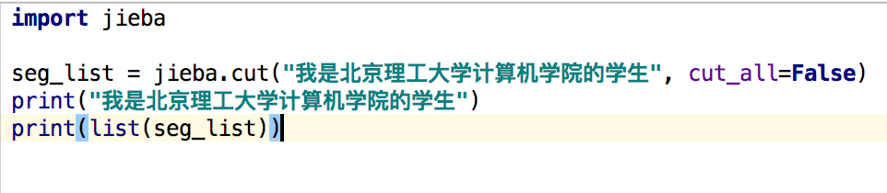
结巴分词
['我', '是', '北京理工大学', '计算机', '学院', '的', '学生']
北京理工大学

Slide 51
中文分词
谢谢大家~
北京理工大学

